Slide 1
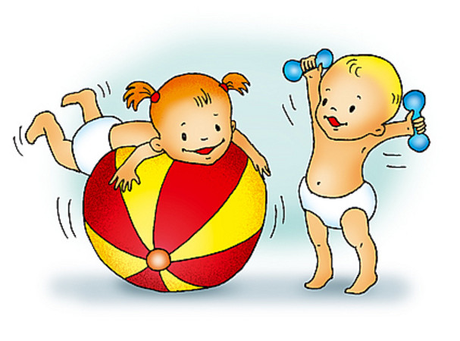
Муниципальное бюджетное дошкольное образовательное Учреждение детский сад «Алёнка»
ПРОЕКТ
«Гимнастика после дневного сна как средство постепенного перехода от сна к бодрствованию детей 3-4 лет».
Авторы проекта:
Язынина И.В.
Зайцева Р.В.
р.п. Дмитриевка
2017 год.

Slide 2
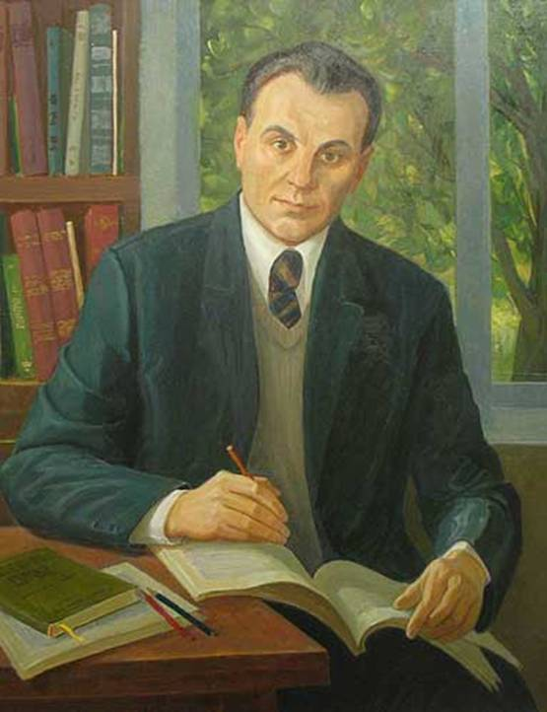
« Я не боюсь ещё и ещё раз повторить,
забота о здоровье – важнейший труд
воспитателя»
Василий Александрович Сухомлинский
(1918-1970)

Slide 3
Паспорт проекта.
Название: «Гимнастика после дневного сна как средство постепенного перехода от сна к бодрствованию детей 3-4 лет»
Тип: Практико-ориентированный (спортивно-оздоровительный)
По характеру содержания: ребенок,ближайшее окружение.
По количеству участников: групповой.
По продолжительности: среднесрочный.
Участники: Дети второй младшей группы, воспитатели, родители воспитанников, медицинский работник.
Сроки реализации: Ноябрь 2016 – март 2017 года.
Результат: Презентация проекта.

Slide 4
Актуальность:
Оздоровительная работа с дошкольниками в последние десятилетия приобрела особую актуальность, что связано со стабильной тенденцией ухудшения здоровья всего населения России, в том числе и детей. Причин тому много: это социальные, экологические, политические факторы. В связи с этим ныне принимаются меры для изменения ситуации: разрабатываются и апробируются на практике новые оздоровительные методики, адаптируются к современным условиям хорошо известные, но забытые методы, формы и средства оздоровления.
Предметом нашего обсуждения в данном проекте станет такая форма оздоровительной работы, как гимнастика после дневного сна.

Slide 5
Проблема:
После дневного сна дети просыпались вялыми, у них низкая работоспособность, так как мышечный тонус расслаблен. Все органы и системы (сердечнососудистая, дыхательная, нервная и т.д.) не подготовлены к тем нагрузкам, которые предстоит преодолевать организму ребёнка в процессе деятельности вечером. Ослабленное здоровье детей в целом.

Slide 6
Цель:
Поднять настроение и мышечный тонус детей во второй половине дня с помощью контрастных воздушных ванн и физических упражнений. Способствовать профилактике сколиоза и плоскостопия у детей.
Задачи проекта:
1. Воспитание культурно – гигиенических навыков, формирование начальных представлений о здоровом образе жизни, развитие интереса к физической культуре.
2. Повышение уровня здоровья детей, снижение заболеваемости, поднятие настроение и мышечного тонуса детей, устранение сонливости и вялости. Создание положительного эмоционального фона, с помощью физических упражнений.
3. Способствовать закрепление двигательных навыков в соответствию с возрастом детей и повышения функционального уровня систем организма младших дошкольников.
4. Использовать здоровье сберегающих технологий, яркой современной наглядности в режиме дня с учётом комплексно- тематического планирования и возраста детей.

Slide 7
Ожидаемый результат:
1. Дети должны закрепить все виды гимнастик в соответствии с их возрастом (дыхательную, зрительную, бодрящую, утреннею, корригирующую, ритмическую, пальчиковую).
2. Освоить навыки элементов самомассажа.
3. Повысить качественное изменение показателей по сколиозу и плоскостопия.
4. Научить детей использовать нестандартное оборудование для утренней, бодрящеей , ритмической, корригирующей гимнастики (мячи, ленточки, обручи, флажки, моталки и т.д.)
5. Общее укрепление здоровья детей через речевую активность с помощью пальчиковой, дыхательной и зрительной гимнастики.
6. Всю оздоровительную деятельность донести до родителей через анкеты, консультации, беседы.
7. Повышение работоспособности детей, снижение утомляемости во второй половине дня и в конце недели.

Slide 8
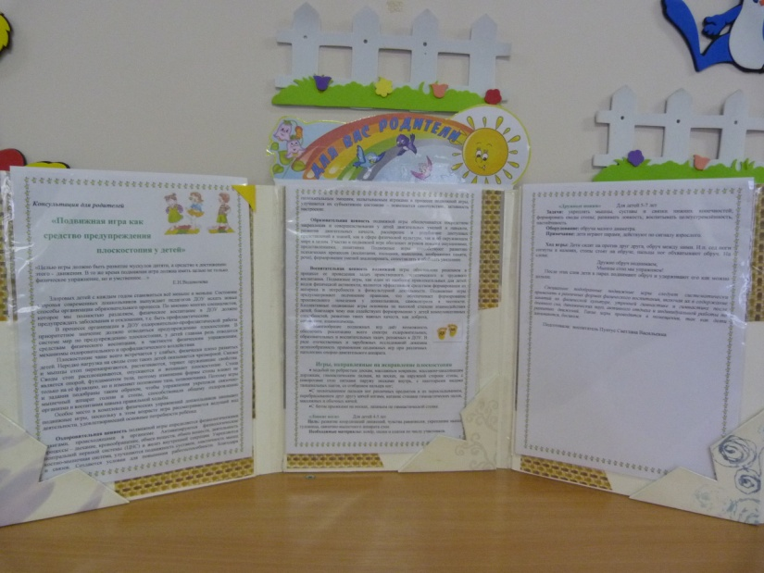
Этапы:
I этап – Предпроектный
Анкетирование родителей на тему :
«Условия здорового образа жизни в семье»
2. Подбор и изучение литературы по теме.
3. Осмотр детей медработником.
II этап – Реализация проекта
1. Сотрудничество с семьёй:
- Выпуск консультаций «Закаливание — первый шаг к здоровью», «Дыхательная гимнастика- как профилактика ОРЗ» «Подвижная игра, как средство предупреждения плоскостопии у детей».
- Папка – передвижка «Забота о здоровье детей».
- Беседа с родителями «Бодрящая гимнастика для дошкольников».
- Помощь в изготовление массажных ковриков для ходьбы и упражнений в детском саду и дома.
Папка-передвижка

Slide 9
Этапы:
2. Работа с детьми
- Овладение просыпательной и дыхательной гимнастикой.
- Обучение детей навыкам самомассажу.
- Ежедневные физические упражнения с использованием нестандартного оборудования.
- Использование художественного слова, способствующего повышению интересов детей к данной деятельности.
III этап – Рефлексивный
Анализ по проекту
IV этап – Послепроектный
Рекомендации.
Перспектива работы над проектом.
Показ презентации на родительском собрании.

Slide 10
Формы оздоровительной работы в проекте:
1. Специально организованная деятельность.
- гимнастика пробуждения,
- гимнастика (сюжетная, с предметами, ритмическая.),
- бодрящая гимнастика ,включающая : корригирующие упражнения на нарушение осанки, дыхательную, зрительную, гимнастика на слуховое внимание, игравой массаж,
- закаливающие мероприятия (босохождение, хождение по массажным коврикам, обильное мытьё рук).
2. Совместная деятельность с детьми.
- индивидуальная здоровьесберегающая работа, коммуникативные игры.
3. Самостоятельная деятельность детей.
- работа с нестандартным оборудованием и самомассаж.
4. Интеграция с другими образовательными областями.
- художественное творчество,
- коммуникация, познание,
- социализация,музыка,труд,
- чтение художественной литературы,безопасность.
5. Взаимодействие с семьёй.
- совместная физкультурно - досуговая деятельность,
- оформление рекомендаций для родителей по организации двигательной активности,

Slide 11
Схема проведения гимнастики после дневного сна.
1. Постепенное пробуждение
2. Разминка в постели и самомассаж.
3.Ходьба босиком по «следам здоровья».
4. Гимнастика игрового характера. Корригирующие упражнения на профилактику плоскостопия и нарушения осанки.
5. Дыхательная гимнастика.
6. Упражнения для глаз.
7.Самомассаж с помощью мячей «Су-джок».
8. Ходьба по массажным и ребристым дорожкам.
9. Пальчиковая гимнастика.
10. Водные процедуры.

Slide 12
Демонстрация продуктов проекта
I этап – Предпроектный.
Анкетирование родителей на тему
«Условие здорового образа жизни в семье».
Вывод: В основном в семьях не акцентрируется внимание на физическом развитии детей, мало внимания уделяется спортивным играм, закаливанию, профилактике плоскостопия. Родители не владеют в достаточной степени системой знаний, необходимых для формирования физической культуры детей.
В связи с этим на будущее планируем провести в группе консультирование и беседы с родителями по темам: «Закаливание», «Спортивные игры в физическом воспитании дошкольника», «Коррекция осанки», «Профилактика плоскостопия».
Планируем привлекать родителей к изготовлению нестандартного спортивного оборудования, принимать активное участие в спортивных праздниках и развлечениях.
Осмотр детей медработником.

Slide 13
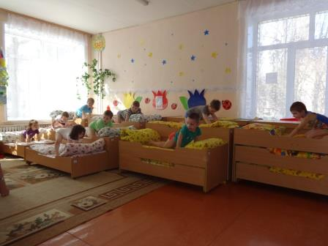
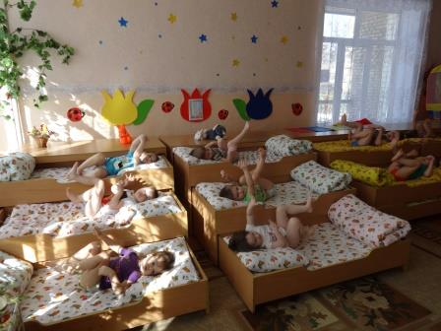
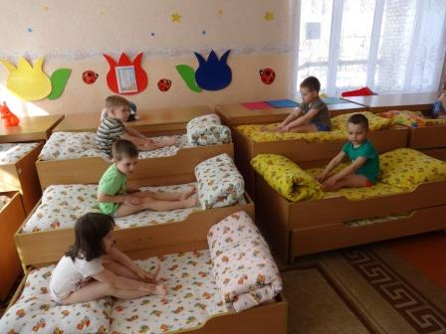
II этап – Реализация проекта
Работа с детьми
Овладение просыпательной и дыхательной гимнастикой.
Обучение детей навыкам самомассажу.
Ежедневные физические упражнения с использованием нестандартного оборудования.
Использование художественного слова, способствующего повышению интересов детей к данной деятельности.
Самомассаж «Ручки и ножки просыпаются»
Упражнения в кроватке
«Кошечка», «Жуки»

Slide 14
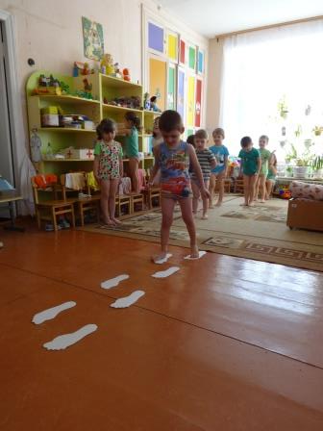
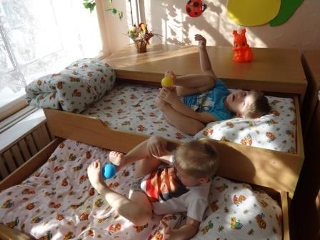
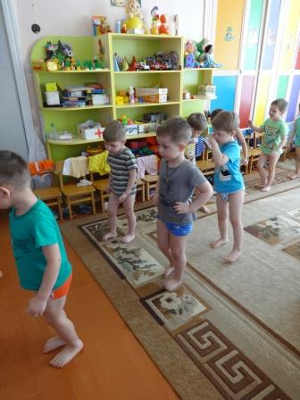
Ходьба босиком
по «следам здоровья
Гимнастика с шарами
Проводится в постели.
Бодрящая гимнастика после сна - улучшает настроение, поднимает мышечный тонус у детей.

Slide 15
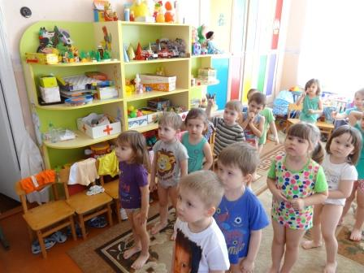
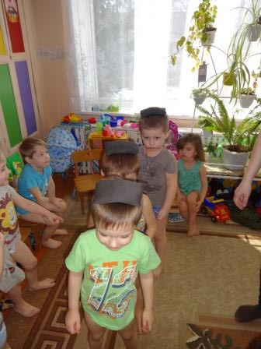
Корригирующая гимнастика- одна из разновидностей профилактически - лечебной гимнастики, которая проводится для профилактики нарушения осанки, опорно - двигательных систем и др.

Slide 16
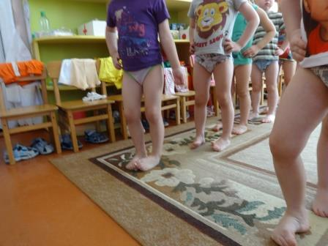
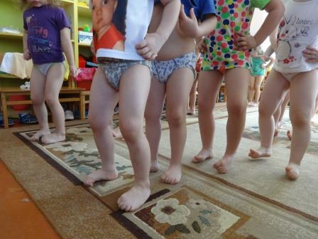
Корригирующие упражнения на профилактику плоскостопия

Slide 17
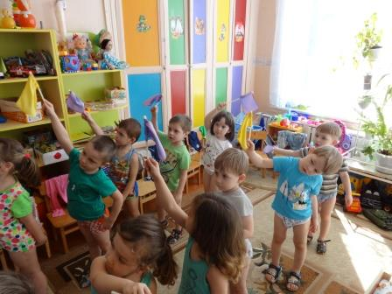
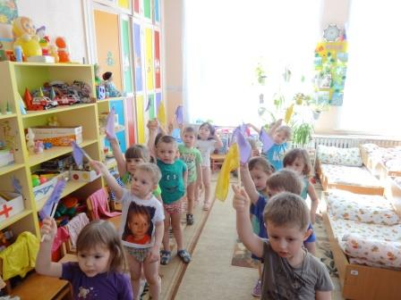
Игровые упражнения -имеют большое значение для всестороннего, горманичного развития детей младшего дошкольного возраста. Так же развивает слуховое восприятие детей ориентируясь на звук. Развивает ориентировку в пространстве.
Комплекс упражнений
с флажками

Slide 18
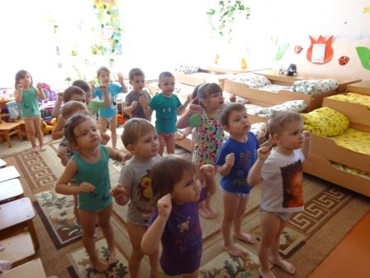
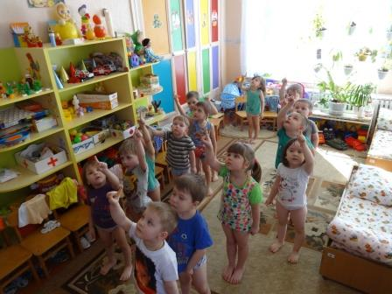
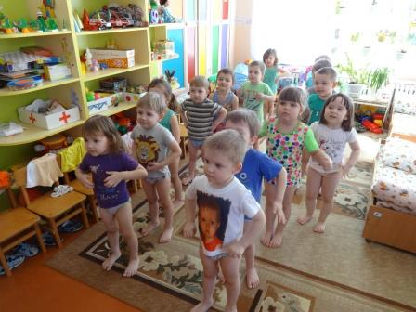
Упражнения для глаз
Дыхательная гимнастика

Slide 19
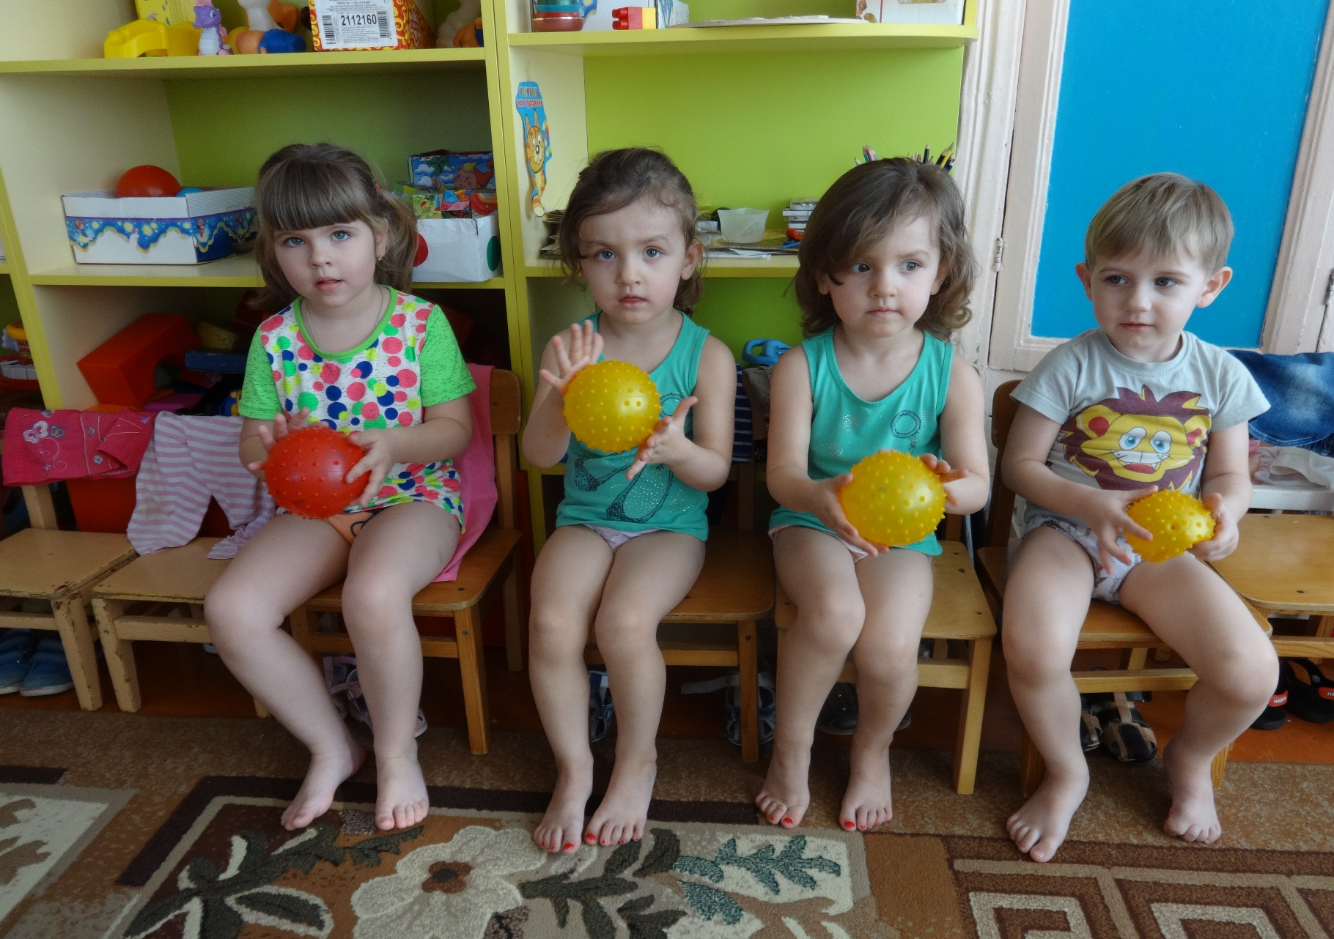
Самомассаж кистей рук
мячами «Су-джок»
Notes:
19

Slide 20
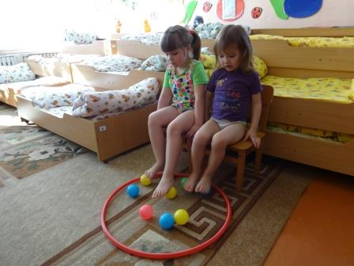
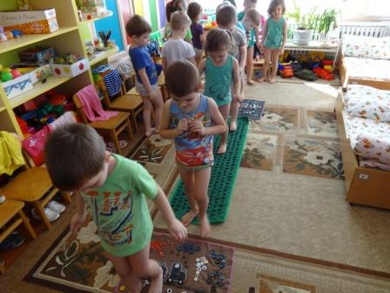
Ходьба по массажным и
ребристым дорожкам
Упражнения с использованием
нестандартного оборудования

Slide 21
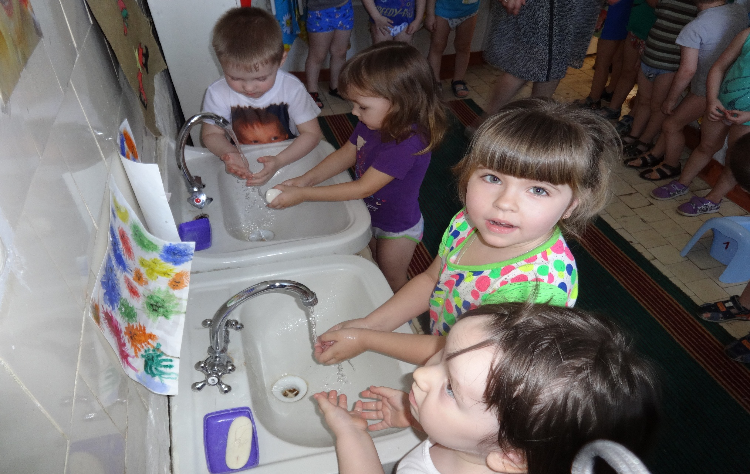
Водные процедуры.

Slide 22
III этап – Рефлексивный
Анализ результативности проведенной работы воспитателями по освоению детьми гимнастики после дневного сна, в условиях дошкольной образовательной организации.
У детей повысился интерес к физическим упражнениям, управлению собственным телом. Дети узнали большое количество упражнений, разнообразных подвижных игр и видов гимнастики. Познакомились с бодрящей, дыхательной, зрительной, ритмической, пальчиковой, корригирующей гимнастикой.
В результате проектной деятельности у детей сформировался навык «активного просыпания», дети легче просыпаются, активнее включаются в деятельность после дневного сна.
Проект способствовал сближению с семьями воспитанников: родители принимали активное участие в проводимой работе.
Все мероприятия положительно повлияли на общее здоровье детей: анализ заболеваемости детей позволил отметить тенденции к её снижению.

Slide 23
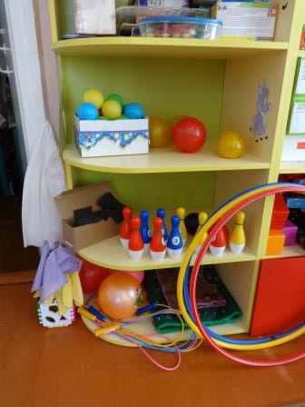
IV этап – Послепроектный
Вывод: Продолжать работу в данном направлении, совершенствуя свой педагогический опыт.
Рекомендации.
Закаляя детей необходимо открывать форточку (в теплый период года), для поступления солнечного света и свежего воздуха в помещение.
Исключить резкие движения, которые могут вызвать растяжение мышц, перевозбуждение, перепад кровяного давления.
Ваш голос во время гимнастики пробуждения должен быть ласковым, мягким, относительно эмоциональным, не громким и бодрым.
Перспектива:
продолжение работы в средней группе;
обновление и пополнение физкультурного
оборудования (изготовление моталок для
мелкой моторики рук);
пополнение картотеки -
«Гимнастика пробуждения».

Slide 24
Информационные ресурсы:
В.Г. Алямовская « Как воспитать здорового ребёнка», Москва, 1993.
Т.Е.Харченко «Бодрящая гимнастика для дошкольников », Санкт-Петербург, 2011.
М.Ю.Картушина «Физкультурные сюжетные занятия с детьми», М. «Сфера», 2009.
Л.В.Гаврючина «Здоровьесберегающие технологии в ДОУ»
А.С.Галанов «Игры, которые лечат», М. «Педагогическое общество России», 2005.
Д.В.Хухлаева «Теория и методика физического воспитания детей дошкольного возраста», М. «Просвещение», 1980.

Slide 25
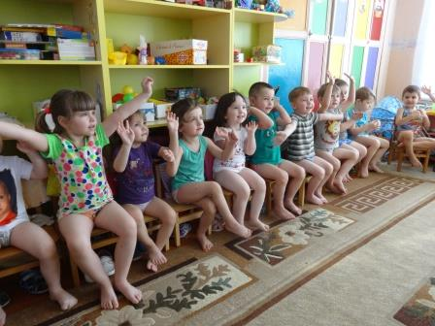
Спасибо за внимание

